Slide 1
Activité : Colonie de Fourmis

Slide 2
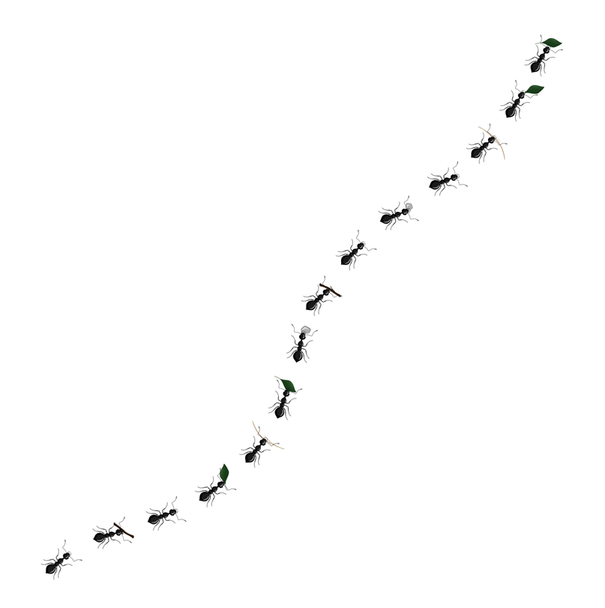
Objectif
Comprendre comment le comportement des fourmis permet à la colonie de trouver une source de nourriture de manière efficace

Slide 3
L’idée de l’algorithme
En observant les fourmis, on a découvert qu’elles trouvaient systématiquement le chemin le plus court.
- Une fourmi parcourt au hasard son environnement.
- Si elle découvre une source de nourriture, elle revient alors à la colonie en déposant des phéromones d’attirance sur son chemin.
- Les fourmis passant à proximité auront tendance à suivre la piste.
Après avoir trouvé la nourriture et en revenant au nid, ces mêmes fourmis vont renforcer la piste en déposant à leurs tours des phéromones.

Slide 4
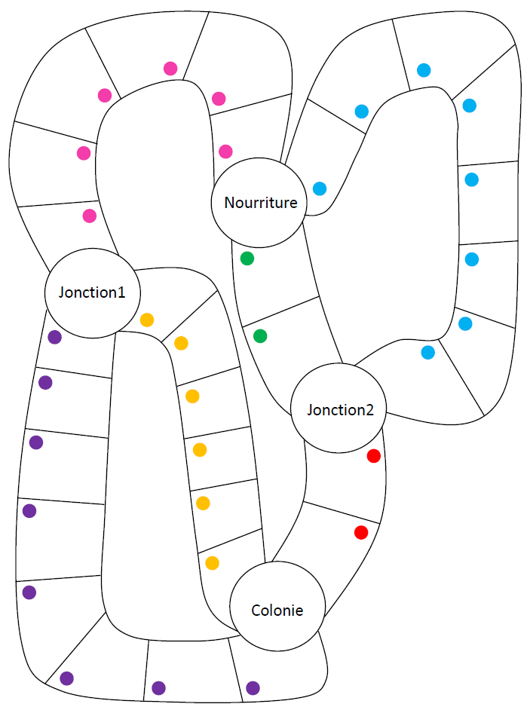
Retour sur l’activité
On effectue un aller-retour plus vite en empruntant un chemin plus court.

Slide 5
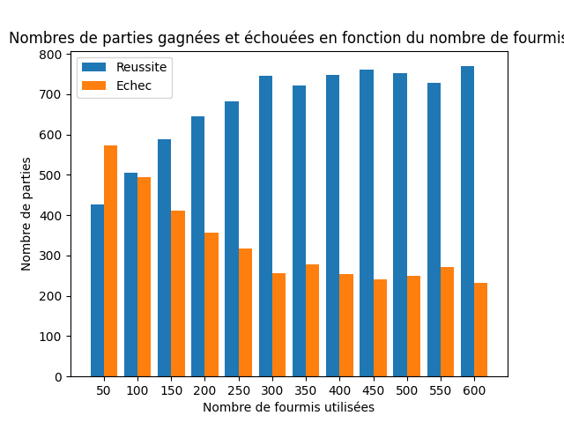
Paramètres de réussite
Nombre de fourmis

Slide 6
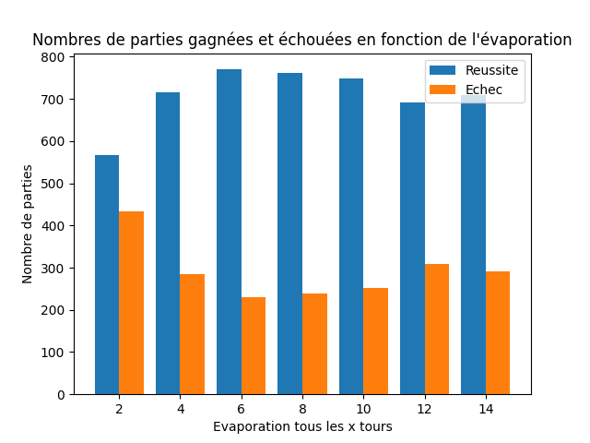
Paramètres de réussite
Evaporation

Slide 7
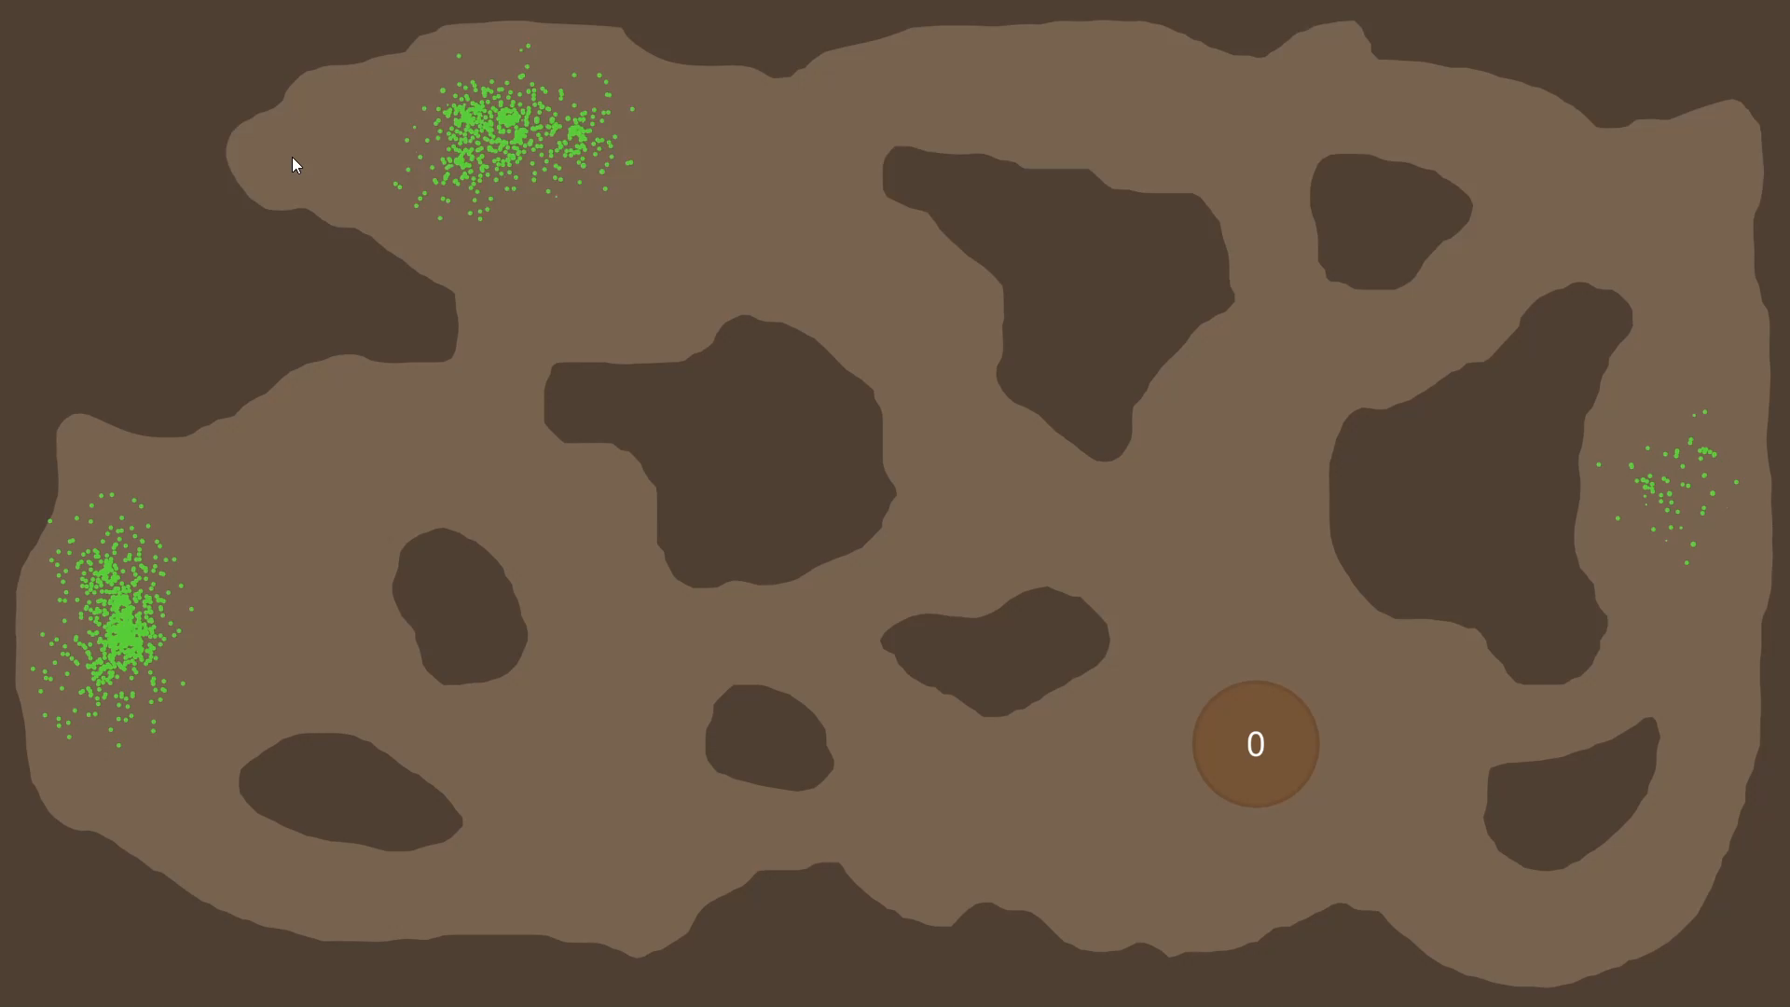
Simulation informatique

Slide 8


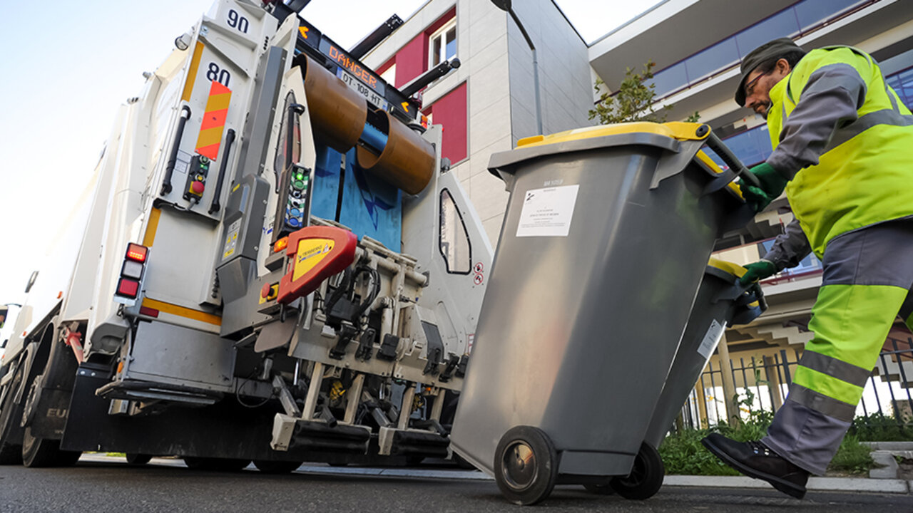
Utilisations concrètes

Slide 9
Algorithme d’apprentissage par renforcement
Intelligence Artificielle

